Slide 1
備課、觀課與議課
~教師專業成長三部曲~
桃園市國教輔導團 國小國語文組

Slide 2


課程大綱
1
輔導團工作成果
2
輔導團105年度計畫
備課、觀課、議課
3

Slide 3
本團組織
召集人－華勛國小林芷婕校長
副召集人－
  ◎新勢國小－葉春櫻校長
  ◎石門國小－陳秀惠校長
  ◎龍岡國小－詹益鉅校長
  ◎信義國小－梁慧佳校長
專任輔導員１人
兼任輔導員９人
聘任輔導員2人

Slide 4
105年度工作計畫與推展
◎教學研究發展—國小國語單元多文本教學、
分組合作學習模組之產生。
◎教學研究發展內容
(1) 觀課
(2) 議課
(3) 備課
(4) 國小國語文專業社群運作模組
◎研發範圍：單元多文本教學、分組合作學
習模組、國小國語文專業社群之運作模式
→研發完成後，由輔導團員擔任示範教學，利用K12平台、專業領育研習、到校輔導管道，推廣本模組，提升專業知能，供全市教師教學時運用參考。

Slide 5








輔導團網站
◎網址： https://sites.google.com/a/lges.tyc.edu.tw/language2014/
◎路徑：教育局/國教輔導團/國語文領域/國小組

Slide 6
備課、觀課與議課
~教師專業成長三部曲~

Slide 7
啟動改變(一)：教師專業發展
◎以協助教師專業發展為主要目的教師專業發展評
鑑，自95學年度開始迄今已十年，教育部研議自
106學年度起，將轉型為教師專業發展支持系統。
◎名稱雖異，但皆以發展教師專業為目的。教師專
業發展支持系統特別強調透過教學領導教師帶領
校內教師學習社群，進行備課、觀課、議課，帶
動同儕教師專業成長。
◎備課、觀課、議課活動是發展教師專業，實踐課
堂改變的核心步驟

Slide 8
啟動改變(二)：學習共同體
願景
哲學
系統
保障學生學習利益
學生相互學習
促進教師作為教育專家的成長
教師相互學習成為專家
對話與聆聽
課程的學習設計由傳達轉為對話
構築同僚性、協同學習
與他人對話，發展協同
學習，互持、互惠、互學
社區參與
公共性
公共空間，應對任何人開放；提升教學品質，開放教學參觀
民主主義
親師生擁有同樣的權利，不應被忽略
卓越性
追求高品質的教育內容
(資料來源：參考修改自104.3.13北區研討會手冊) 齊校長

Slide 9
啟動改變(三)：邁向教師專業發展
教師專業成長三部曲
備課：
自備、
共備、
再自備
觀課：
入班觀察
議課：
觀察後會議
確定觀察焦點
帶著工具觀察
(教學觀察表)
回饋分享與討論
要敞開心胸導入來贏得信任；也要釐清教學觀察焦點與內涵。
要掌握教學專業及教室脈絡；也精熟教學觀察工具與技術。
宜展現人際互動的知能技巧；並要有一顆溫暖且願意助人的心。

Slide 10
共同備課

Slide 11
兩個老鳥的問題
「教科書教學指引裡都已經幫老師們做好了文本分析：內容結構、段落大意、生詞解釋、生字重點…，老師們就依指引來教學應該就夠了，為什麼還要再花力氣分析文本，建構教學重點？」
「給魚吃，不如教會釣魚」
要教會孩子釣魚，老師自己也要先會釣魚。
「教學生教材，不如教會學習」
直接面對教學的文本，下功夫解構後再
從新建構，帶領著孩子邁向學習的歷程

Slide 12
兩個老鳥的問題
二、「自己準備要教學的內容就好，為什麼還要花時間一起討論？」
自備不完備，共備效果加倍
建構連貫性與一致性之教學品質

Slide 13
網路上的一段對話
教書幾十年，你能夠回想記起的那堂課是?
「教過幾十年的書，印象最深，往往都是自己曾經最用心準備、得到最多回饋的課；觀課時也是如此，看的越精、記的越細，疑惑越深， 自己事後的所得越多。」有思考過，才是自己的，受教了！

Slide 14
共備，備什麼?
1
備教材:學習目標
2
備學生:學生背景、能力、與學習特質
備教法:達到學習目標的鷹架
3

Slide 15
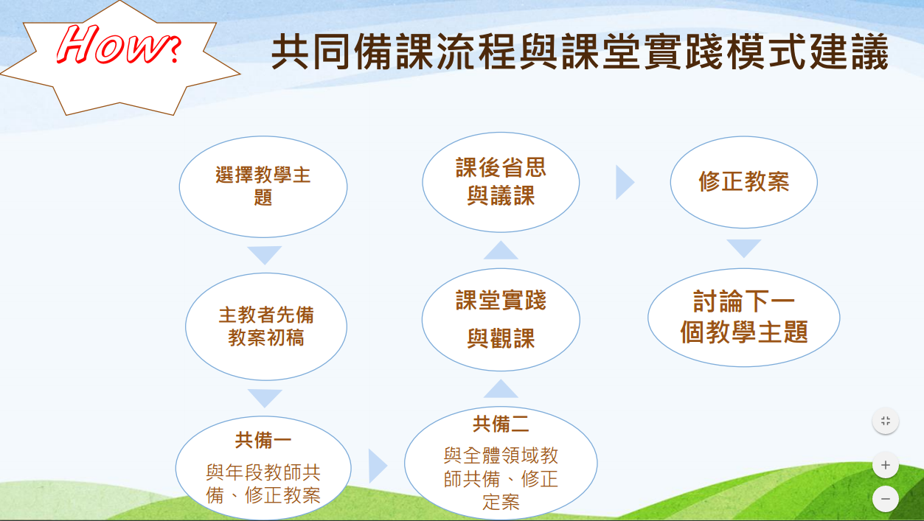
共備，備什麼?
取材自共同備課與課堂實踐，
盧貞穎

Slide 16
走出教室外的天空更寬廣
國小國語科學思達共備教學社群
學思達
我有一個夢
均一教育平台

Slide 17
觀課

Slide 18
被觀課的心理障礙
提到觀課，第一個反應是不要!!
看別人上課吧!拜託!
觀課目的：
1.是有效改進課堂的研究方法
2.是教學同儕在教學活動中針對現象觀察、
對話討論，以進行觀念、行為、效果的整體研究。
3.不是教學觀摩者對於「試教者」的「教法」指導
批評

Slide 19
教學觀察前：確定您要觀察什麼?
辨識教師對於教學的關注
將教師的關注轉換成可觀察的行為
教學觀察包含哪些重要元素？
資料來源：桃園市國教輔導團語文領域(國小組)

Slide 20
教學觀察前：確定您要觀察什麼?
教學者： 校名：____________________任教班級： 年 班 (人數)
教材來源： 課程名稱： 。
教學內涵：□聽 □說 □讀 □寫 □作 □其他
觀察日期： 觀察時間： 至 。
教學觀察包含：
A課程設計與教學
B班級經營與輔導
C學習者表現

Slide 21
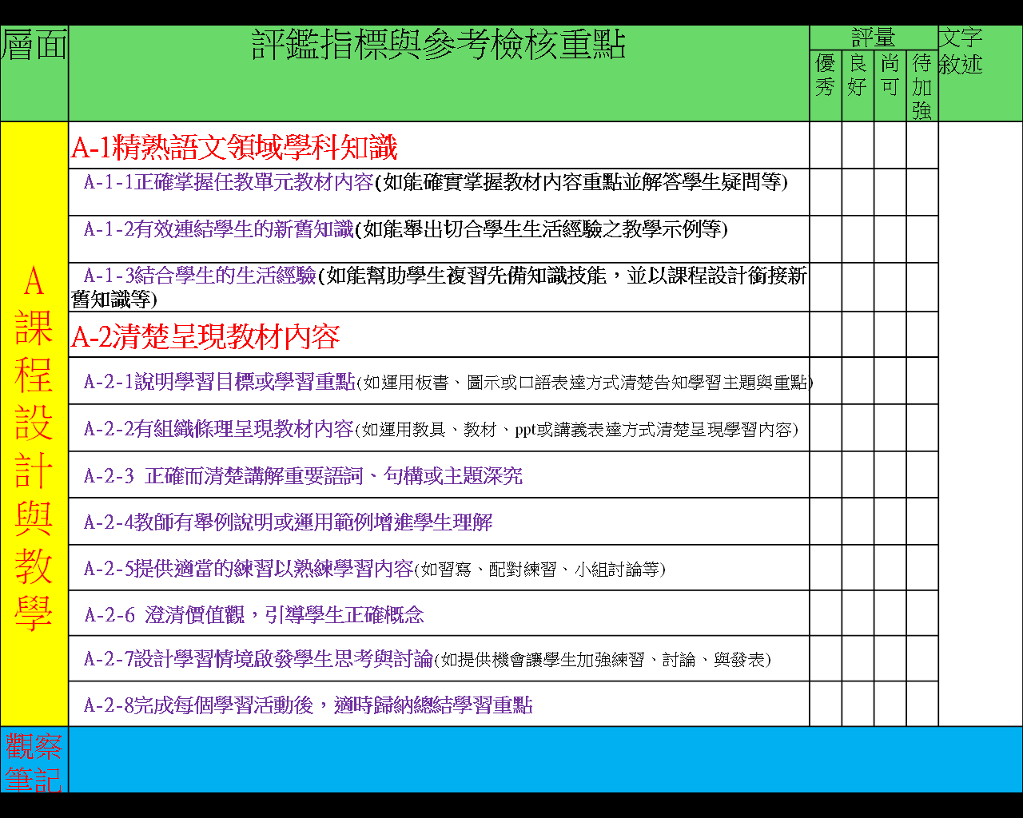

Slide 22
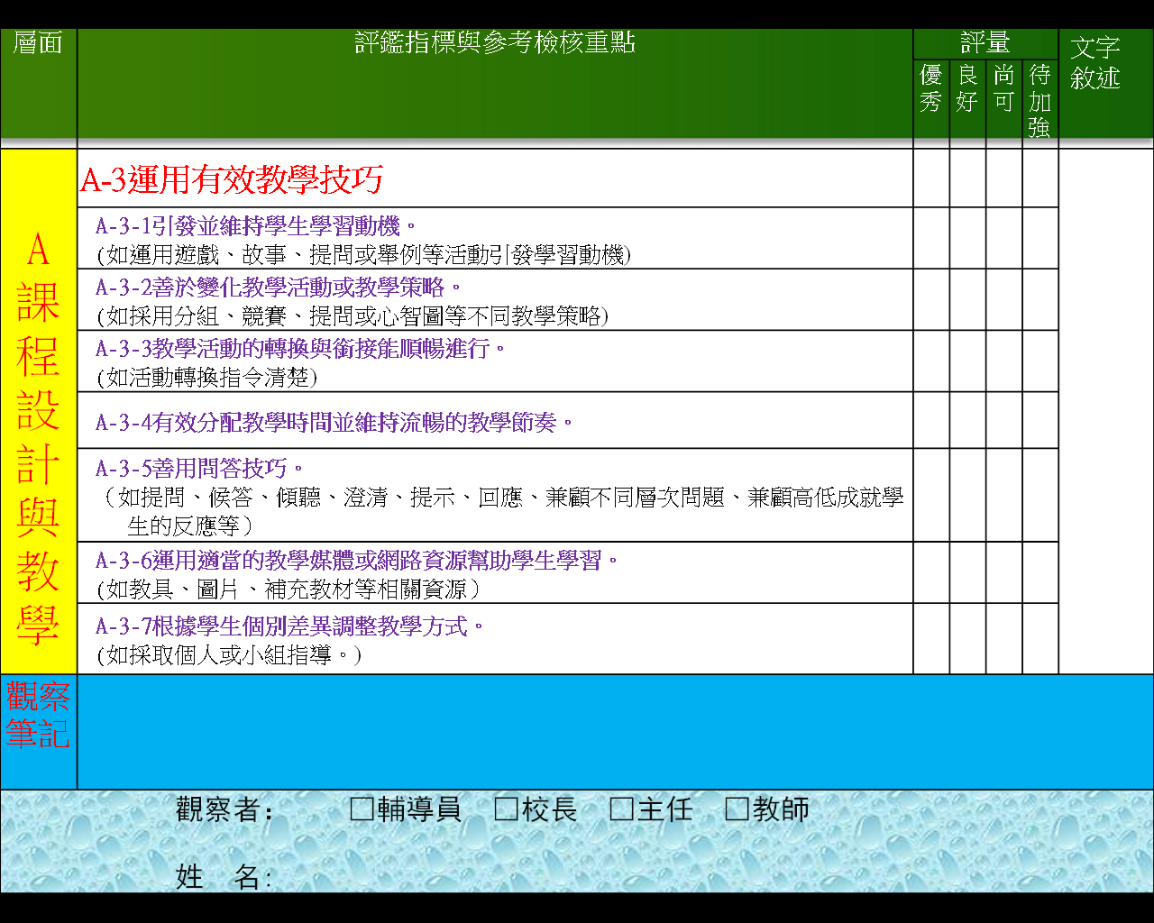

Slide 23
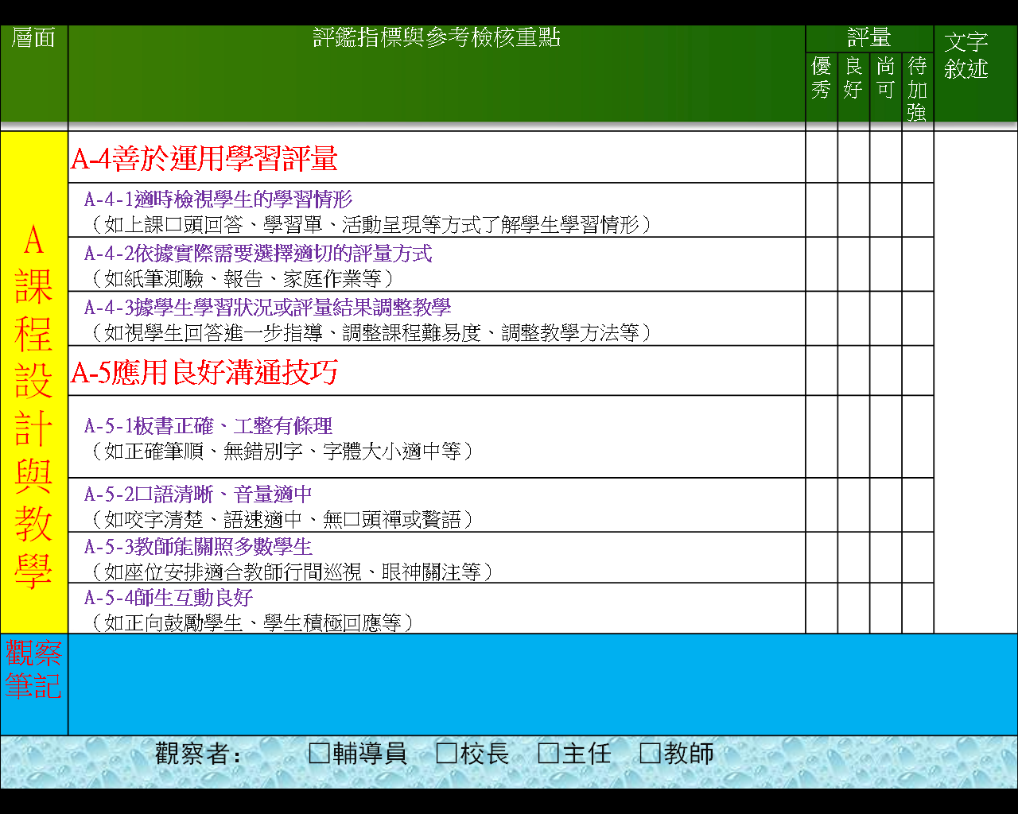

Slide 24
說課

Slide 25
說課 - 說等一下要上課的種種細項
本課的課程脈絡
(引起動機、教學步驟、教學內容、教學時間、希望學生學習反應、運用策略)
希望觀察者觀察到的面向
(老師觀察及記錄的範圍)
希望學生能學習到的重點
(簡述學生的狀態)
說課的目的是讓教學者能再複習一下所準備的教材，也讓觀課者知道這一節課的教學重點。

Slide 26
練功時間-觀看教學影帶及實作演練
請先分組~5組。
分配教學觀察表觀察向度。
觀看教學影帶。
實作演練囉!

Slide 27
議課
林怡君、王宣驊 老師

Slide 28
議課技巧
1.態度誠懇，提問委婉，方式巧妙
2.不抽象空談，只說觀察到的事例、真實感受和具體事實本身
3.置身其中，積極思考，『假如我來教，我該怎麼處理?』
其實，備課觀課議課是
1.展現專業
2.精進教學
3.夥伴關係的體現

Slide 29
快樂國小
桃園市國教輔導團 國小國語文組 到校輔導
綜合座談

